Slide 1


ASPECTOS RELEVANTES DA LEI GERAL DE PROTEÇÃO DE DADOS - LGPD
Todas as informações contidas no presente material, estão protegidas por sigilo profissional, nos termos da lei federal 8.906/ 94

Slide 2
Origem e influência da LGPD
Regulamento 2016/679: GDPR – General Data Protection Regulation
Um dos seus pilares é a transferência de dados para países fora do bloco, cujas leis de proteção de dados devam ser observadas.
Diversos países editaram suas próprias leis para regulamentar o tema.
Todas as informações contidas no presente material, estão protegidas por sigilo profissional, nos termos da lei federal 8.906/ 94

Slide 3
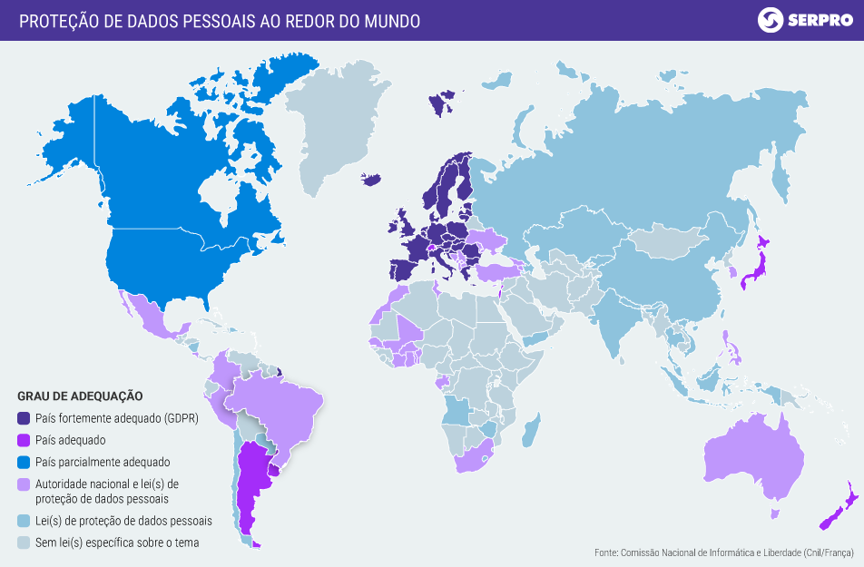

Slide 4
O que é a LGPD?
Lei Geral de Proteção de dados, Lei nº 13.709/2018 iniciou sua vigência em agosto de 2020;
Inicio da vigência das penalidades (multas e sanções) em agosto de 2021.
Art. 1º Esta Lei dispõe sobre o tratamento de dados pessoais, inclusive nos meios digitais, por pessoa natural ou por pessoa jurídica de direito público ou privado, com o objetivo de proteger os direitos fundamentais de liberdade e de privacidade e o livre desenvolvimento da personalidade da pessoa natural.
Todas as informações contidas no presente material, estão protegidas por sigilo profissional, nos termos da lei federal 8.906/ 94

Slide 5
Como a lei define tratamento de dados?
Toda operação realizada com dados pessoais, como as que se referem a:
coleta
produção
recepção
classificação
utilização
acesso
reprodução
transmissão
distribuição
processamento
arquivamento
armazenamento
eliminação
avaliação ou controle da informação
modificação
comunicação
transferência
difusão ou extração
Todas as informações contidas no presente material, estão protegidas por sigilo profissional, nos termos da lei federal 8.906/ 94

Slide 6
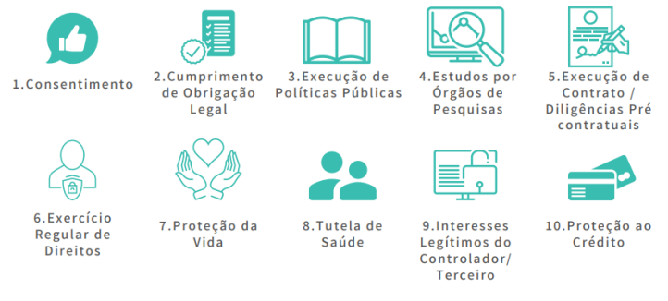
Bases legais para o tratamento de dados (Art. 7º, LGPD)
Todas as informações contidas no presente material, estão protegidas por sigilo profissional, nos termos da lei federal 8.906/ 94

Slide 7
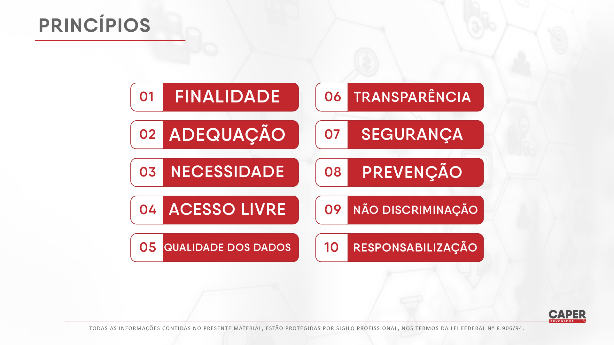

Slide 8
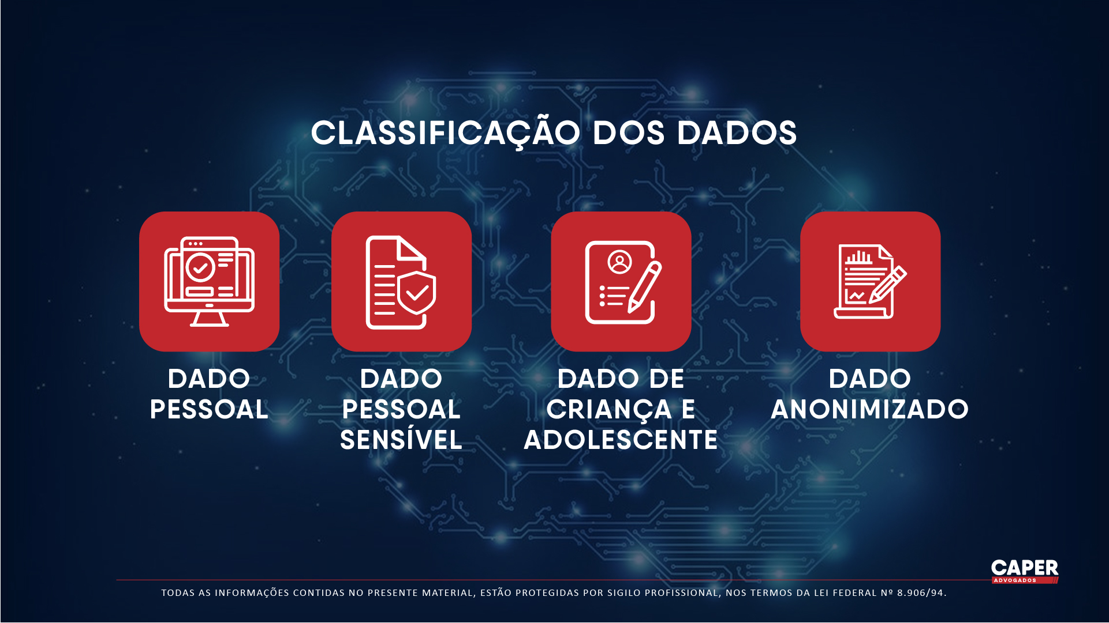

Slide 9
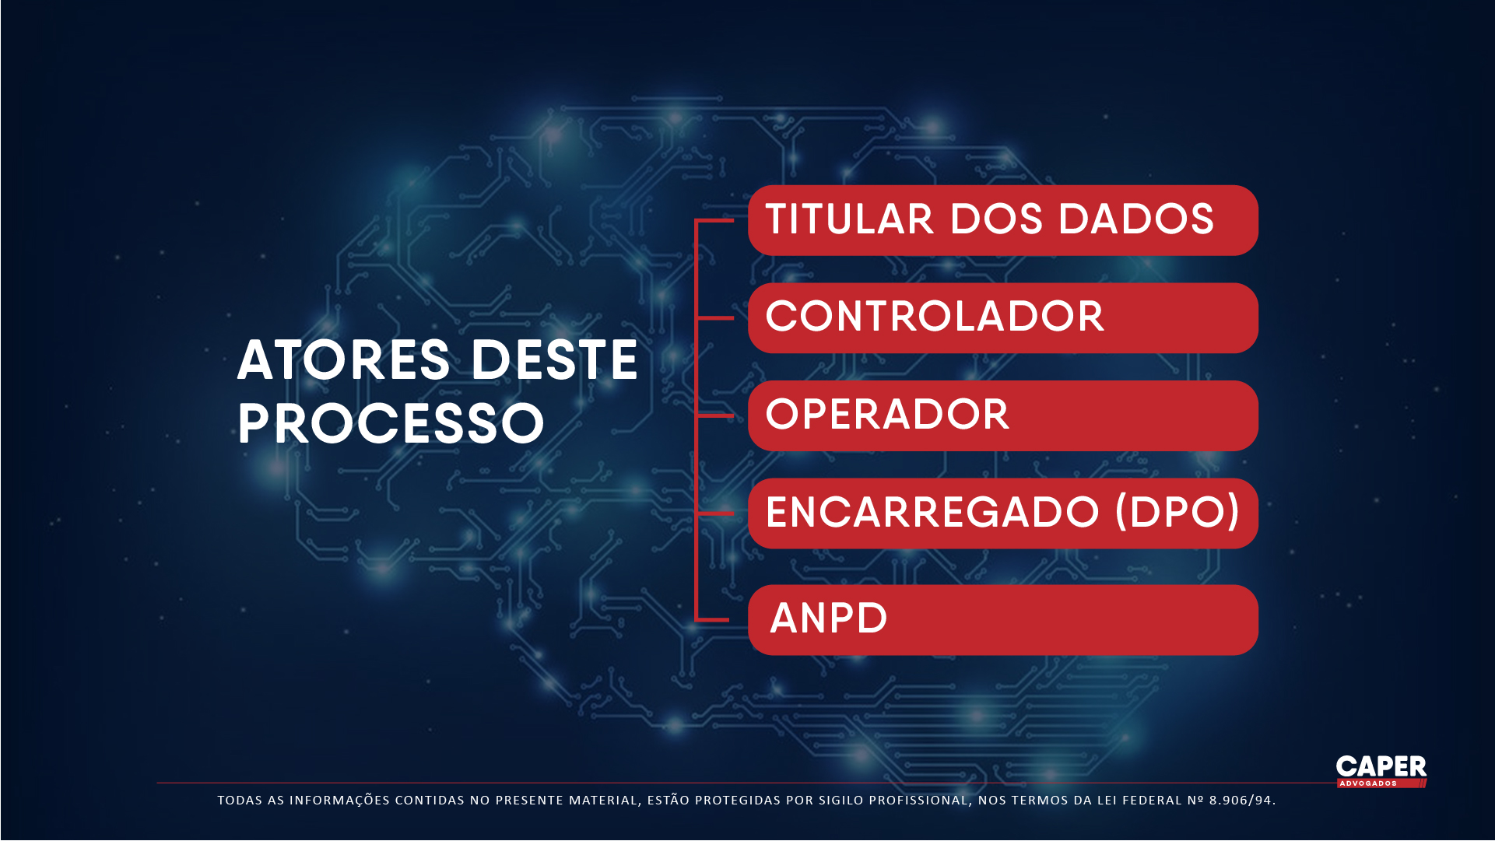

Slide 10
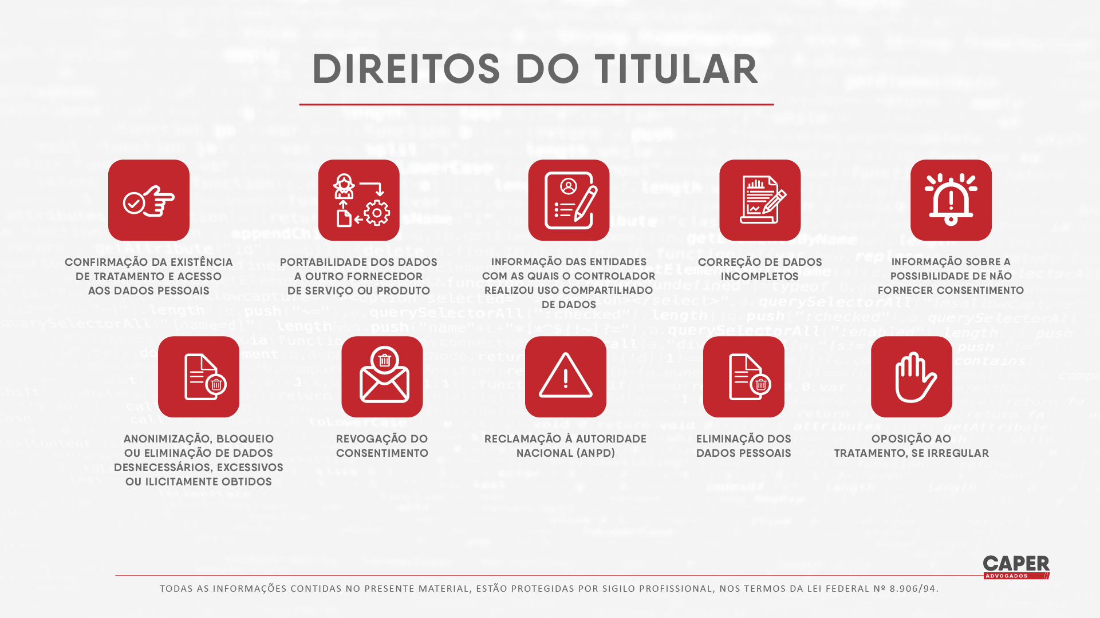

Slide 11
LGPD: Cooperação internacional de dados
O Brasil permite as transferências internacionais de dados:
Com o consentimento específico do titular dos dados;
A pedido do titular para que esse possa executar pré-contrato ou contrato;
Para proteger a vida e a integridade física do titular ou de terceiro;
Para apoio na execução de política pública;
Para país ou organismo internacional que projeta dados pessoais de forma compatível com o Brasil;
Para cooperar juridicamente com órgãos públicos de inteligência, investigação, ou por conta de compromisso assumido via acordo internacional;
Para cumprir obrigação legal; com a autorização da ANPD; comprovado que o controlador segue a LGPD na forma de normas globais, selos, certificados e códigos de conduta.
Todas as informações contidas no presente material, estão protegidas por sigilo profissional, nos termos da lei federal 8.906/ 94

Slide 12
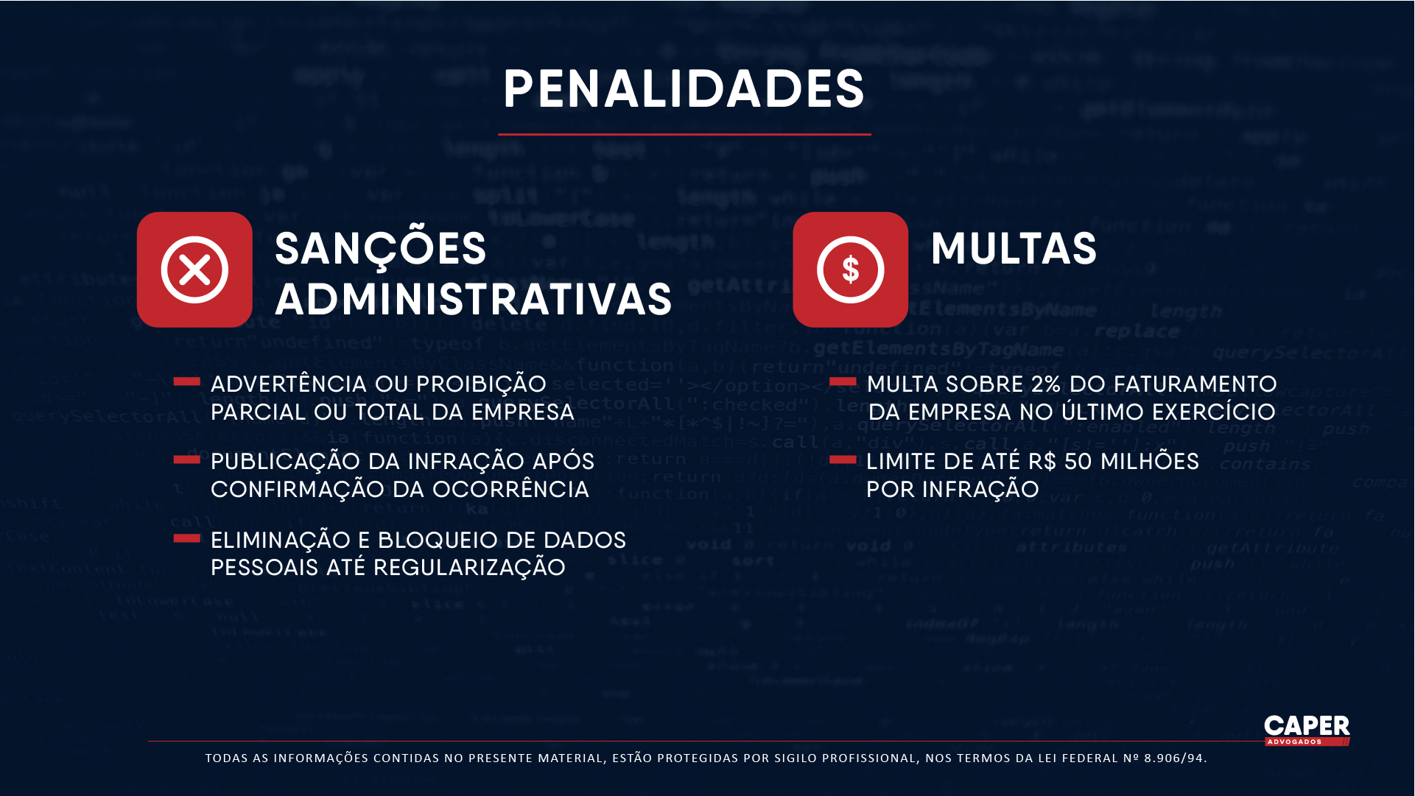

Slide 13
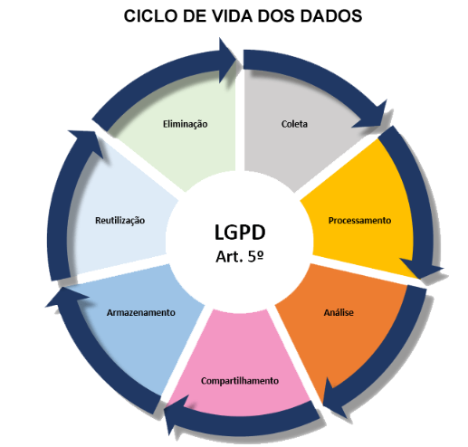
Entender e classificar corretamente os dados se torna um processo importante para estar em conformidade com a lei, através da implementação de políticas, processos e programas apropriados para gerenciar a forma de coletar, processar, analisar, armazenar, compartilhar, reutilizar e eliminar esses dados.
Todas as informações contidas no presente material, estão protegidas por sigilo profissional, nos termos da lei federal 8.906/ 94

Slide 14

DA SEGURANÇA E SIGILO DOS DADOS:
Físicas (instalação predial, controle de acesso, data center)
VULNERABILIDADES:
Naturais (desastres como incêndios, quedas de energia, )
Humanas (falta de treinamento e alinhamento com as políticas de segurança da empresa, vandalismo e sabotagem)
Todas as informações contidas no presente material, estão protegidas por sigilo profissional, nos termos da lei federal 8.906/ 94

Slide 15
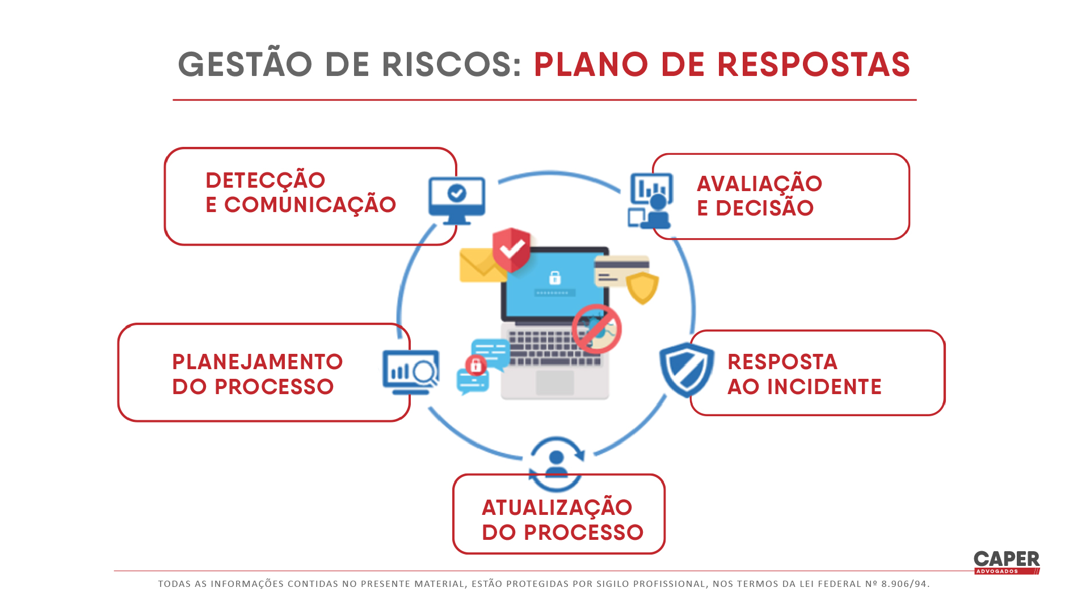

Slide 16


Framework de governança de dados
LIDERANÇA
GESTÃO DE RISCOS
PADRÕES E CONTROLES
TREINAMENTO E CONSCIENTIZAÇÃO
MONITORAMENTO E RESPOSTA
Todas as informações contidas no presente material, estão protegidas por sigilo profissional, nos termos da lei federal 8.906/ 94

Slide 17
Processo de adequação organizacional
1.PLANEJAMENTO ESTRATÉGICO (Diagnóstico/Organização do fluxo de trabalho)
2. Mapeamento de Dados /avaliação de riscos/ elaboração de plano de ação
3. Criação de comitê de proteção de dados e definição de encarregado de dados (dpo)
5. Elaboração/adequação de políticas / ELABORAÇÃO E ADEQUAÇÃO DE DOCUMENTOS
6. Treinamento, conscientização e comunicação
Todas as informações contidas no presente material, estão protegidas por sigilo profissional, nos termos da lei federal 8.906/ 94

Slide 18





Obrigada!
paloma@caperadvogados.com.br
(27) 99241-5572
Paloma Parud
Caper Advogados @caperadvogados
Dra. Julia de Freitas André - (28) 9 9917-5566

